Slide 1
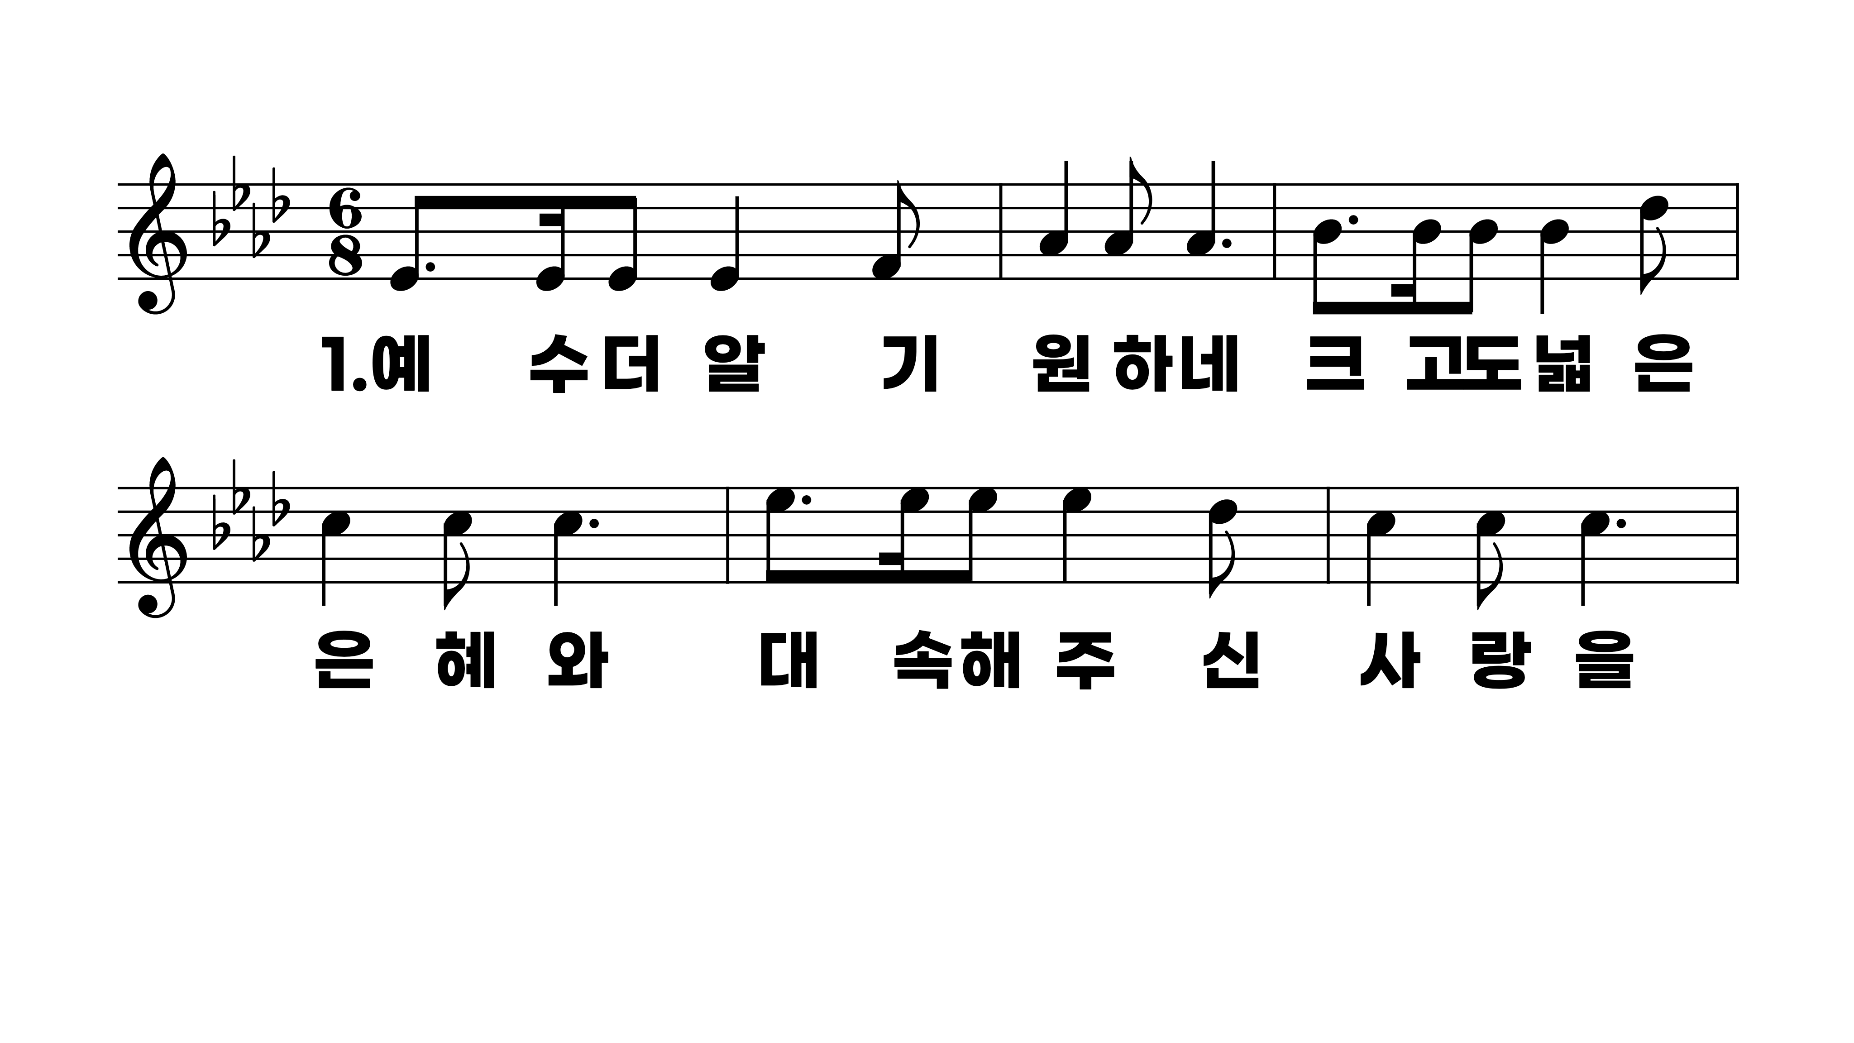
453장 예수 더 알기 원하네
1.예수더알기
2.성령이스승
3.성령의감화
4.예수가계신

Slide 2
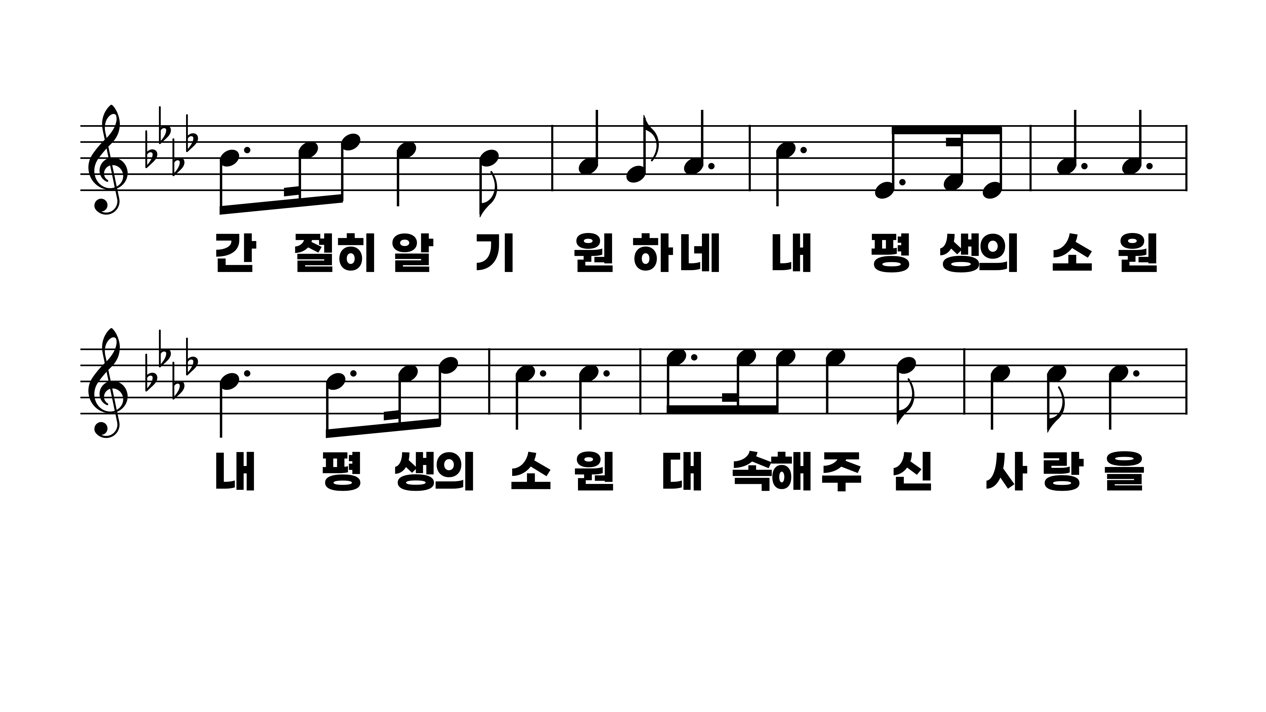
453장 예수 더 알기 원하네
1.예수더알기
2.성령이스승
3.성령의감화
4.예수가계신

Slide 3
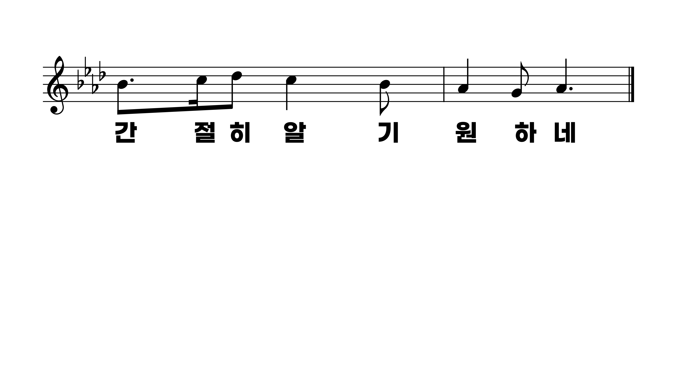
453장 예수 더 알기 원하네
1.예수더알기
2.성령이스승
3.성령의감화
4.예수가계신

Slide 4
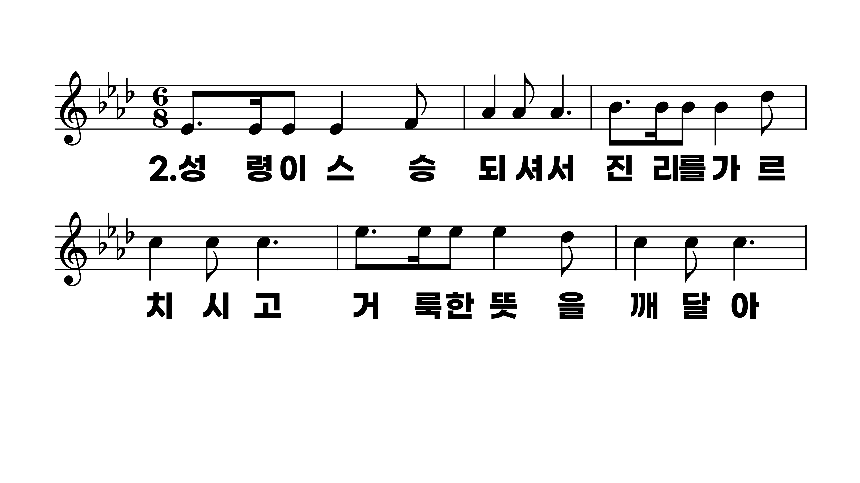
453장 예수 더 알기 원하네
1.예수더알기
2.성령이스승
3.성령의감화
4.예수가계신

Slide 5
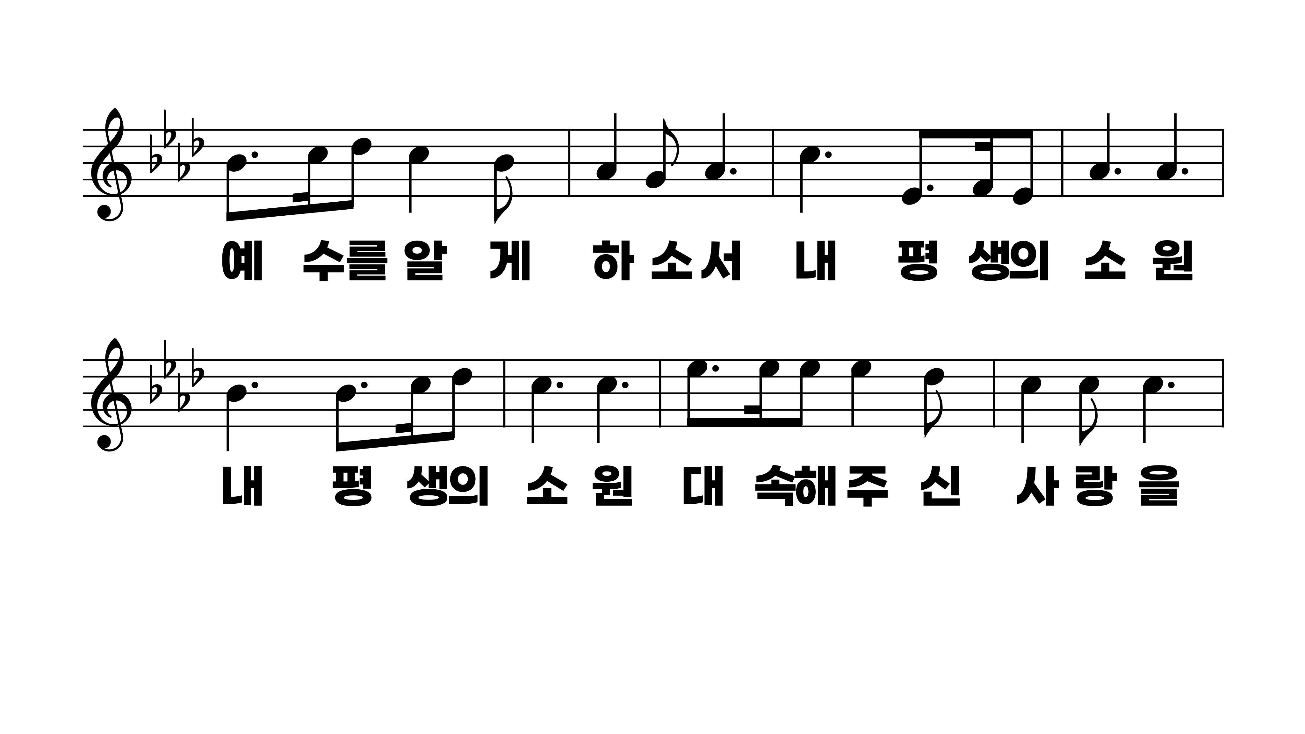
453장 예수 더 알기 원하네
1.예수더알기
2.성령이스승
3.성령의감화
4.예수가계신

Slide 6
453장 예수 더 알기 원하네
1.예수더알기
2.성령이스승
3.성령의감화
4.예수가계신

Slide 7
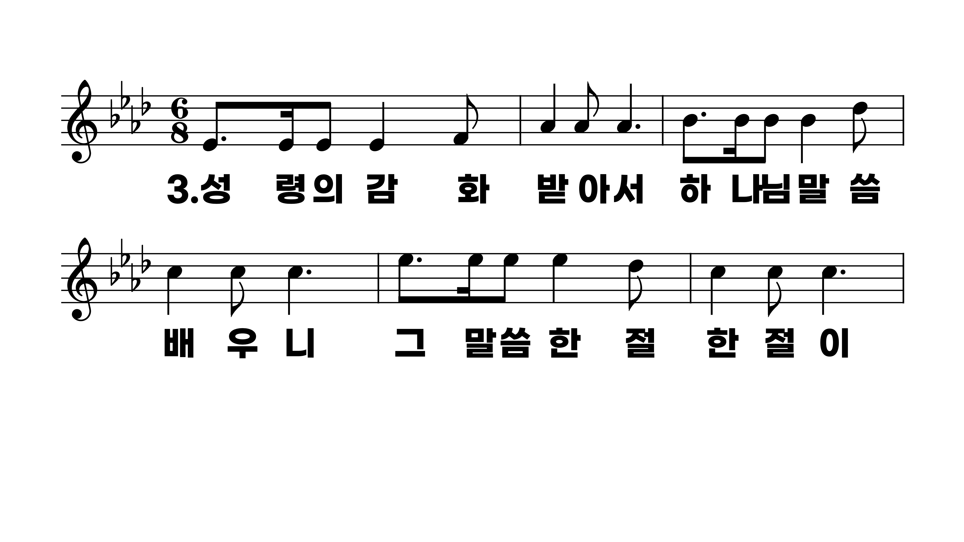
453장 예수 더 알기 원하네
1.예수더알기
2.성령이스승
3.성령의감화
4.예수가계신

Slide 8
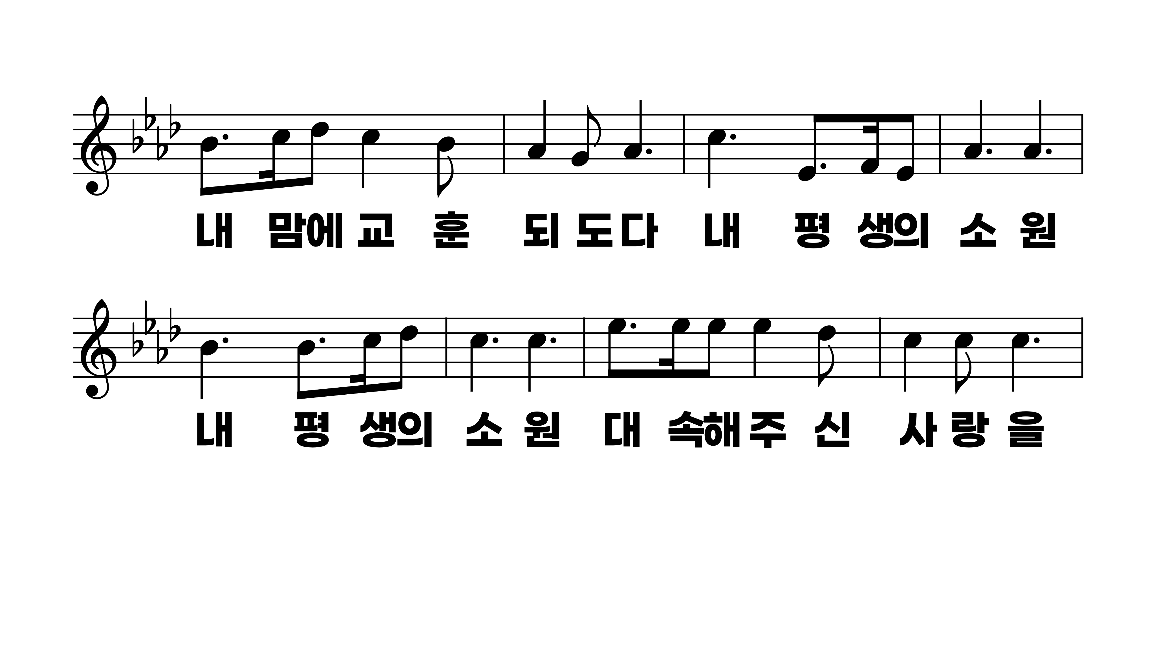
453장 예수 더 알기 원하네
1.예수더알기
2.성령이스승
3.성령의감화
4.예수가계신

Slide 9
453장 예수 더 알기 원하네
1.예수더알기
2.성령이스승
3.성령의감화
4.예수가계신

Slide 10
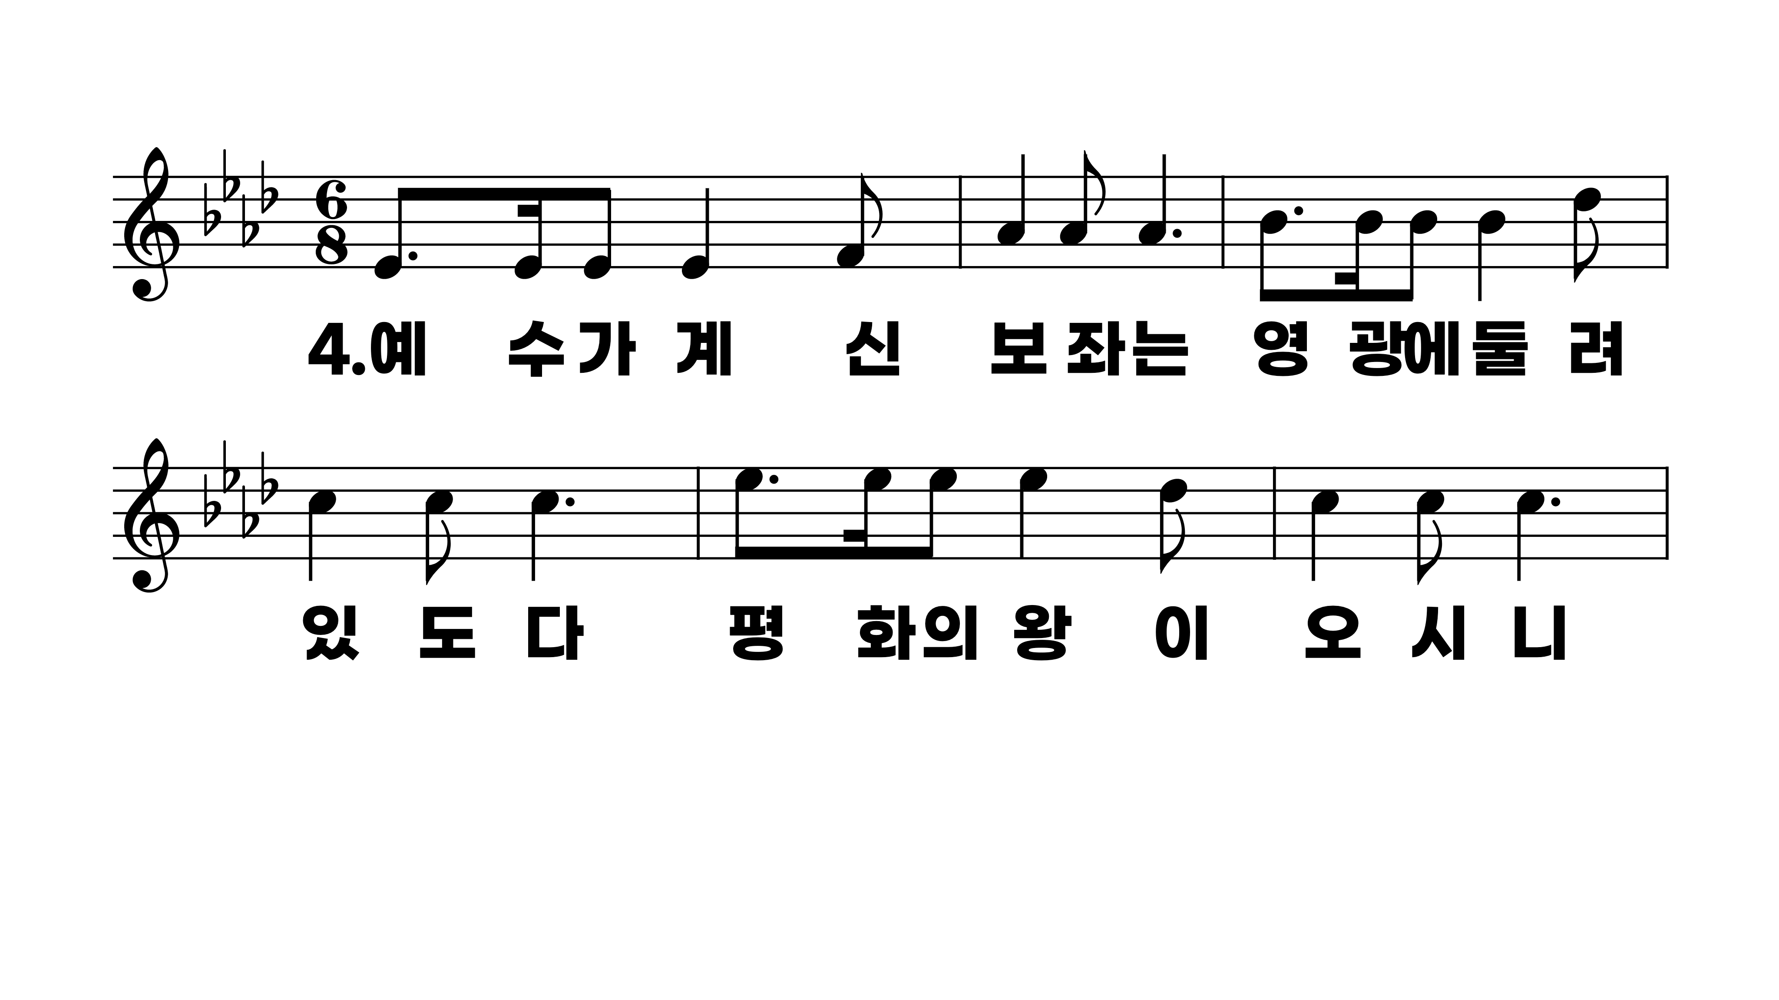
453장 예수 더 알기 원하네
1.예수더알기
2.성령이스승
3.성령의감화
4.예수가계신

Slide 11
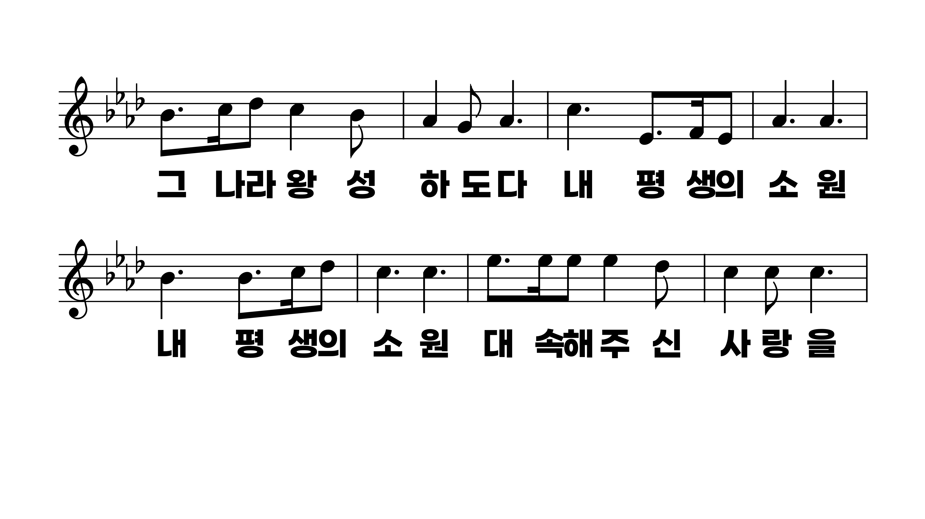
453장 예수 더 알기 원하네
1.예수더알기
2.성령이스승
3.성령의감화
4.예수가계신

Slide 12
453장 예수 더 알기 원하네
1.예수더알기
2.성령이스승
3.성령의감화
4.예수가계신

